Slide 1
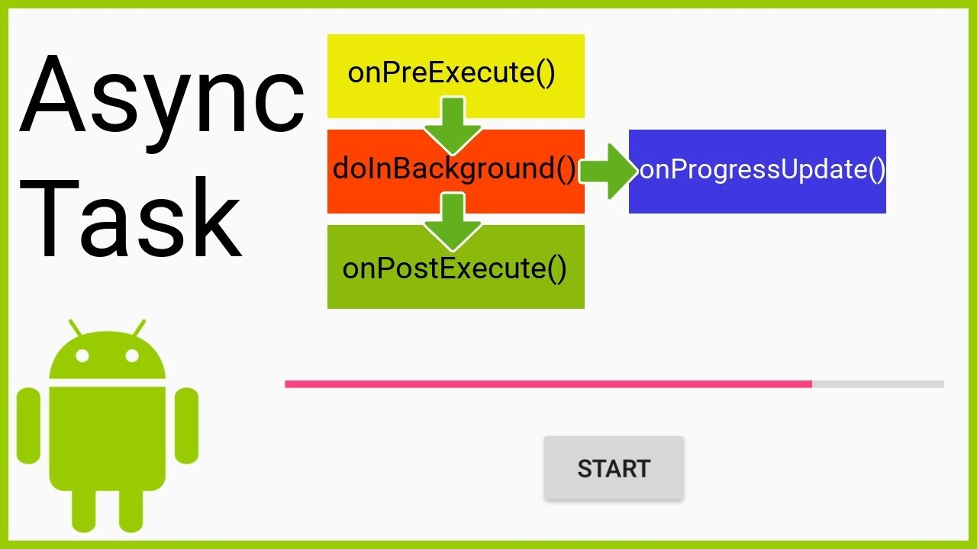

Slide 2
Asynctask ?
Asynctask Android adalah salah satu class dari android yang menjalakan perintah di belakang atau background.

Slide 3
Asynctask ?
Asynctask digunakan untuk menjalankan perintah yang membutuhkan proses lama seperti proses download, upload, looping, ataupun proses query ke database.

Slide 4
Asynctask ?
Asynctask android biasanya dipakai atau dipasangkan dengan Progressbar atau Progressdialog untuk menandakan bahwa ada perintah atau proses yang sedang di eksekusi di belakang.

Slide 5
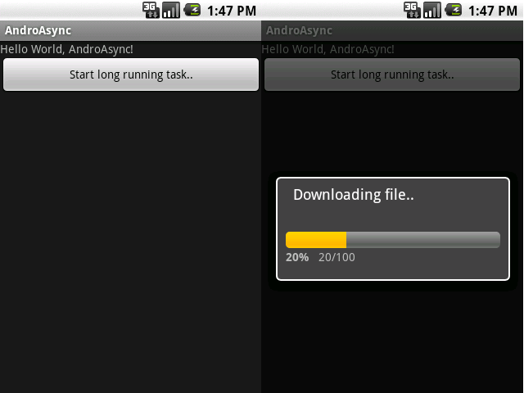
Contoh https://goo.gl/vMik5h

